Slide 1

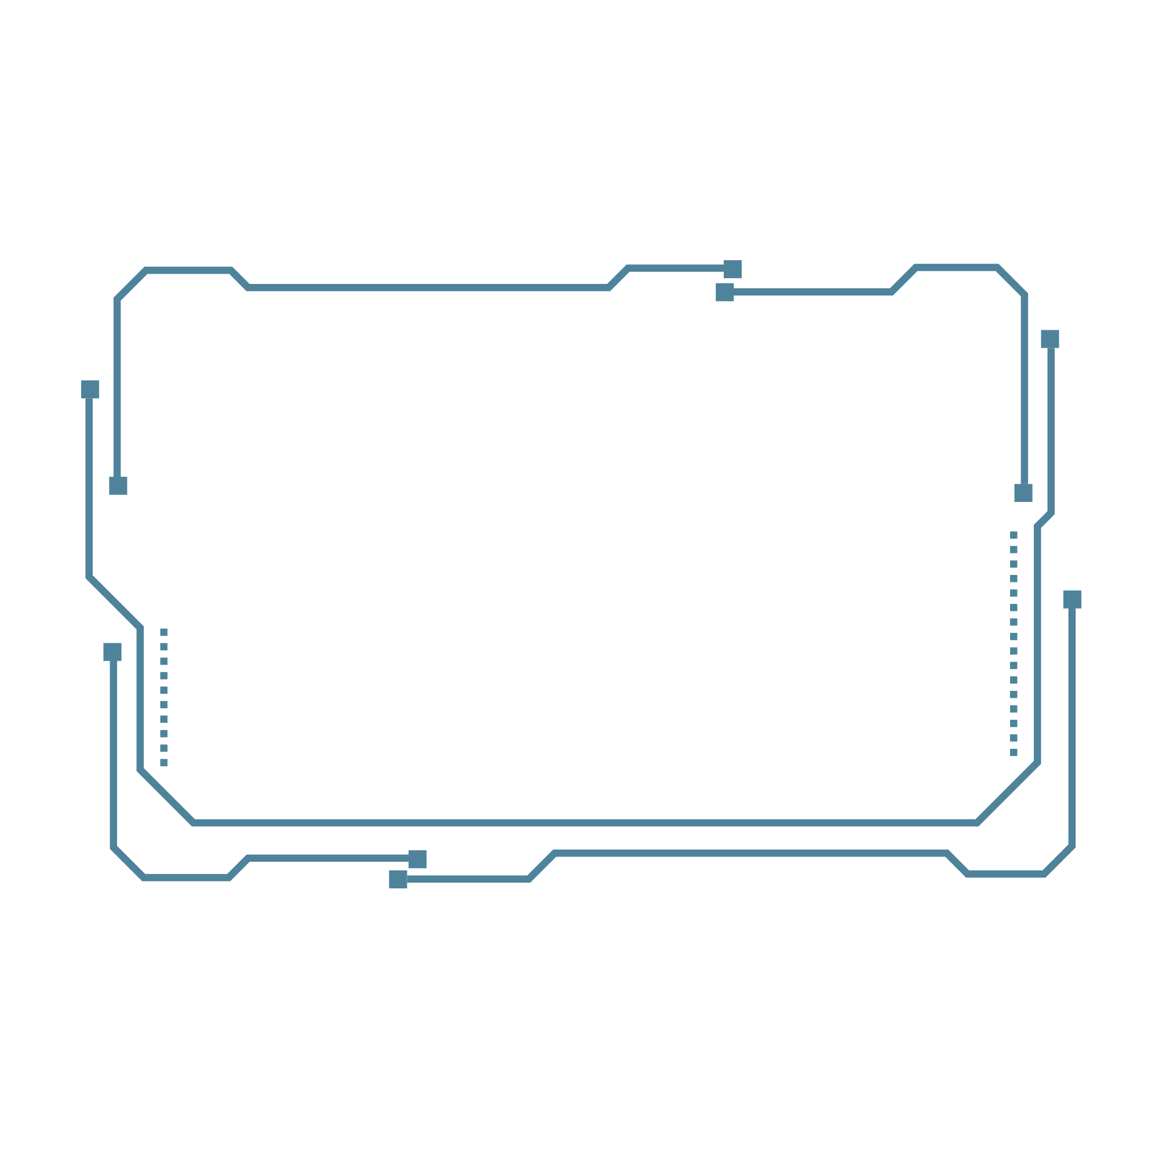

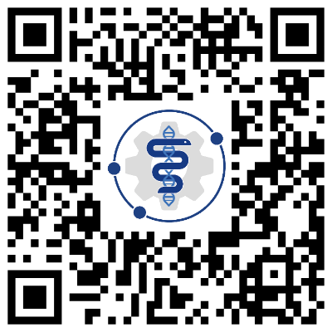
112學年度-陽明交通大學生物科技學院
畢業典禮出席調查
時間：113年6月15日
地點：博愛校區賢齊館
聯強國際會議廳
(調查至4月15日)

